Slide 1

Projekt:
Omniwheel Robot
Asma Jeljeli (s0564694)
Mohamed Raafat,Baki(s0575928)
Nechirvan Haso Sodo,Domili (s0576218)
Studiengang :Computer Engineering
Projekt Computer System Programierung
Herr Frank Bauernöppel
Herr Tomas Carsten

Slide 2
Inhalt :
Einleitung und Motivation(Projekt Vorstellung)
Anforderungen
UseCase
Hardware
Software
Testphase
Problemen und Lösungen
Zusammenfassung

Slide 3
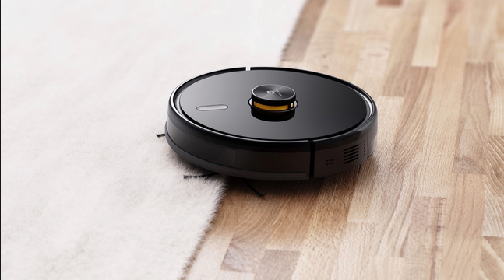
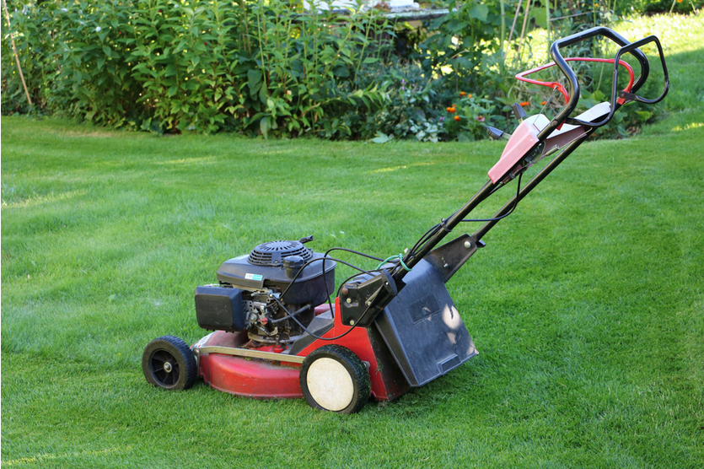
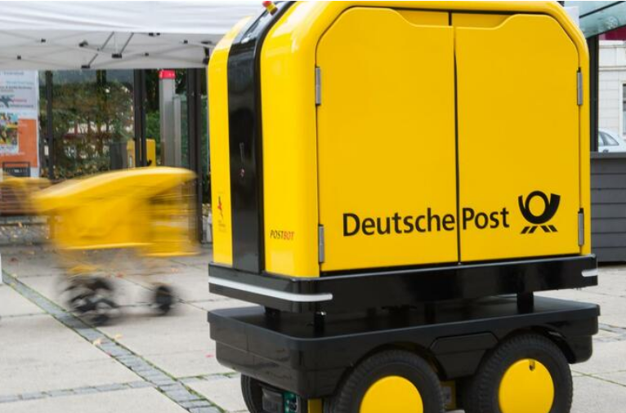
Einleitung und Motivation
Unser Ziel bei diesem Projekt ist, uns mit der Raspberry Pi
zu beschäftigen, da sie zu einem wichtigen Bestandteil des praktischen Lebens geworden ist und in vielen Bereichen weit verbreitet ist. Daher wollten wir ein Benutzerprojekt,
das uns einen Vorteil verschaffen würde, dadurch wir die Raspberry Pi umfassend kennen.
Die Hauptidee unser Projekt ist, ein fahrendes System zu entwickeln, was durch Raspberry Pi gesteuert und programmiert werden kann.

Slide 4
Anforderungen
Das system verfolgt mehrere Ziele :
Erstens, soll es in alle Richtungen mit beliebiger Geschwindigkeit gefahren werden kann.
Zweitens , das fahrende system soll sich selbst vor Kollisionen schützten.
Drittens: Das System soll fernsteurbar sein.
Optionale Anforderung : Das System sollte durch Labirynth fahren lassen.

Slide 5
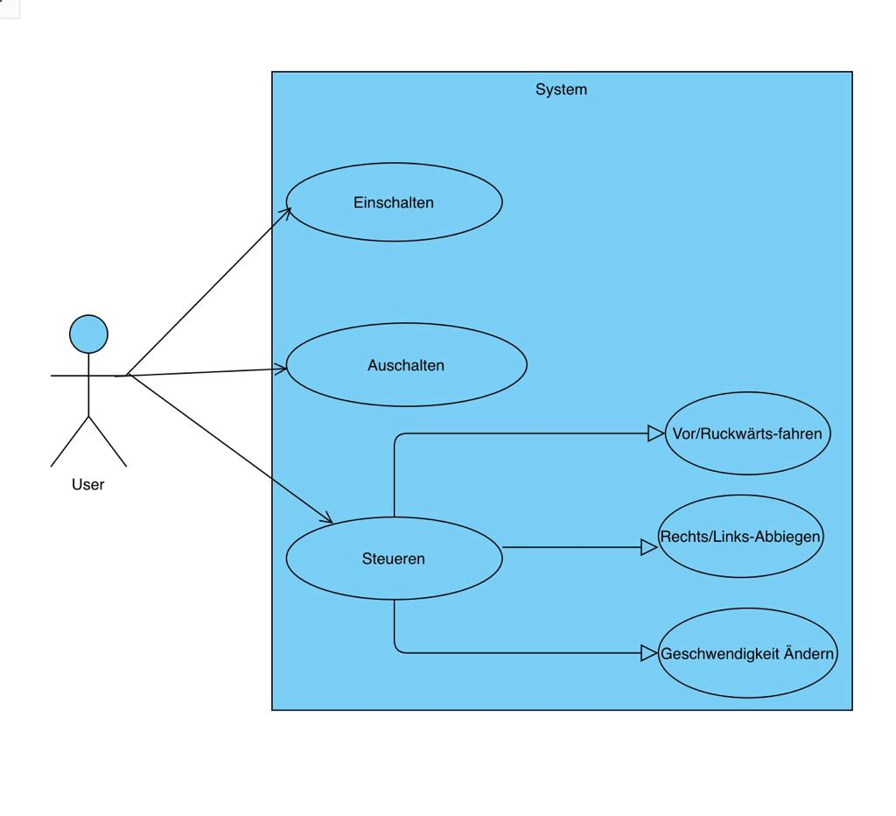
Usecase

Slide 6
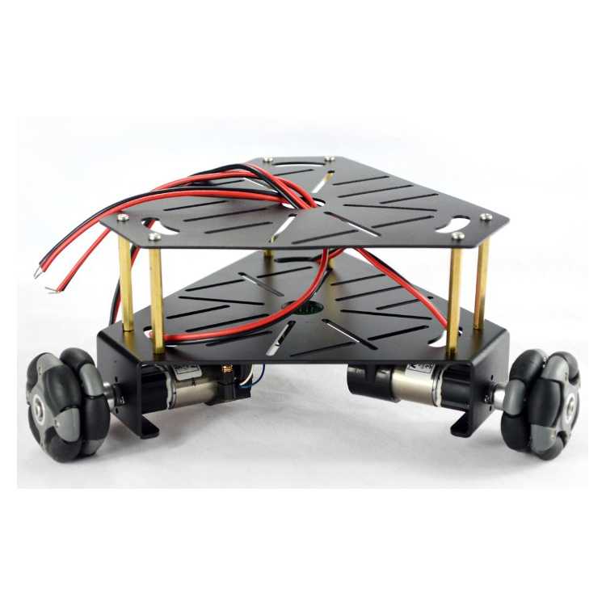
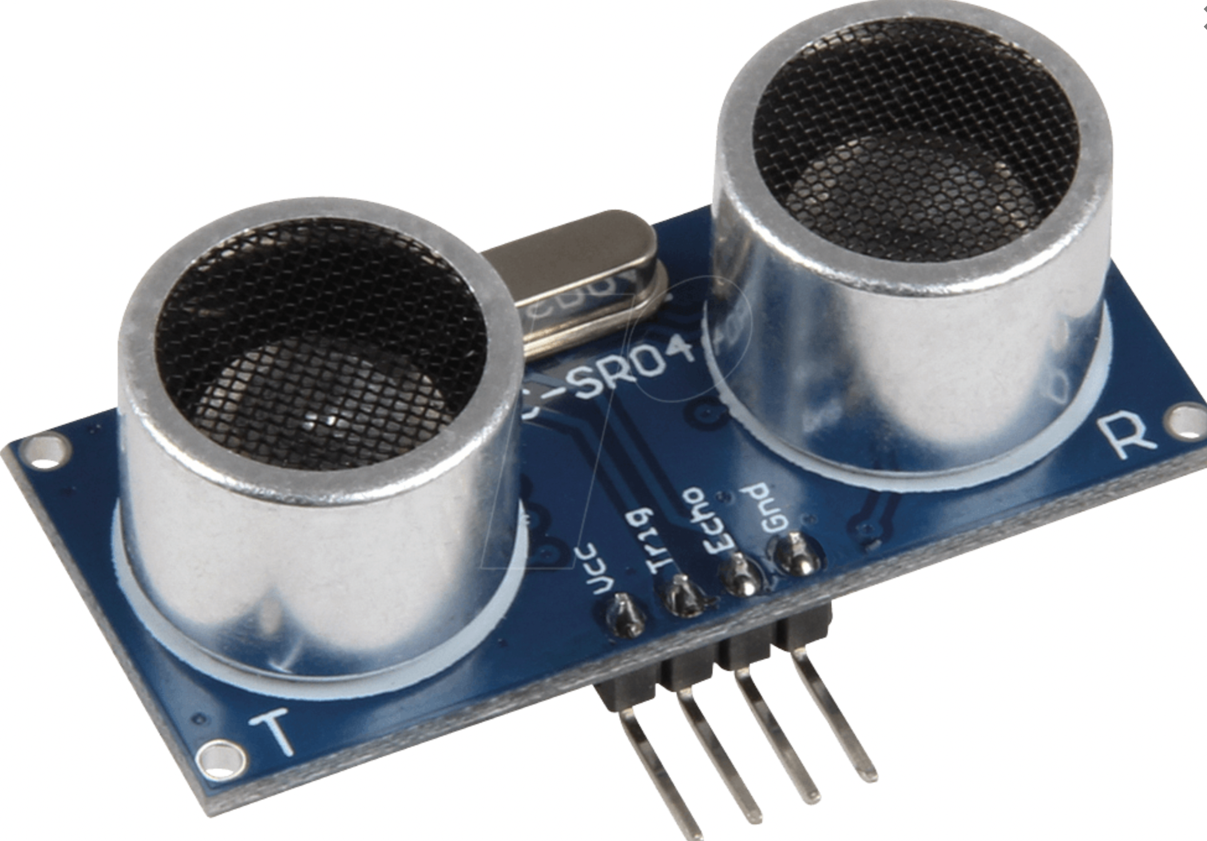
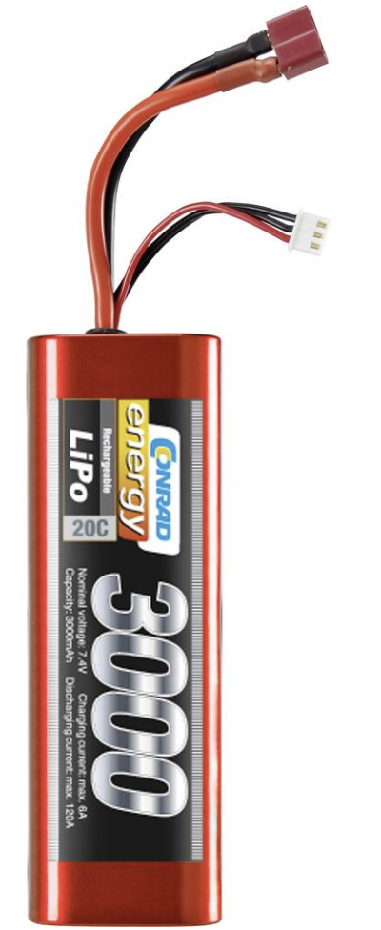
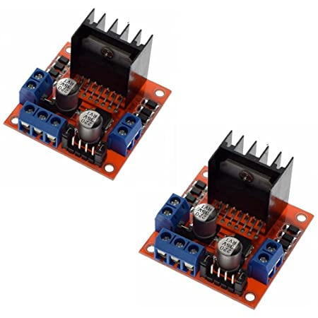
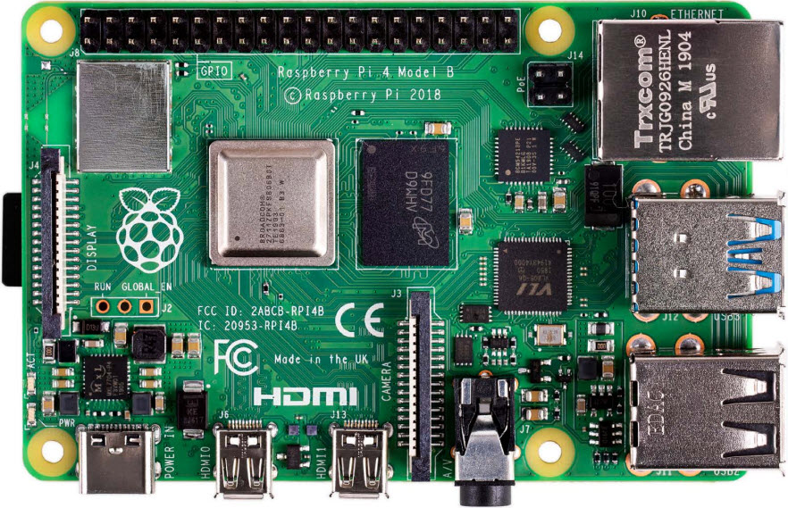
Hardware

Slide 7
Raspberry Pi : Der Raspberry Pi ist ein Mini computer auf einer nur Scheckkarten-großen Platine, der sich vielfältig erweitern lässt. Dadurch wurden die alle funktionen programmiert . Wir könnten unsere System dadurch steuren.

Slide 8
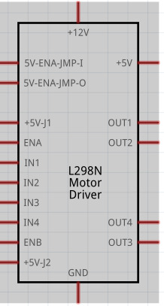
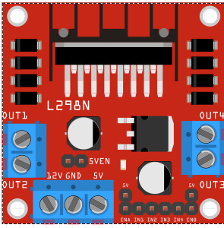
Motor Driver:
Motortreiber sind die Chips, die Schrittmotoren Während normale Brushless-Motortreiber nur die Dreh-Geschwindigkeit, -Richtung und -Kraft regeln können, erlauben Stepper-Motortreiber dabei zusätzlich auch eine exakte Drehposition anzusteuern.
Sein Hauptzweck besteht darin, ein Niedrigstromsignal zu nehmen und in ein Hochstromsignal umzuwandeln, um die Motoren anzutreiben.

Slide 9
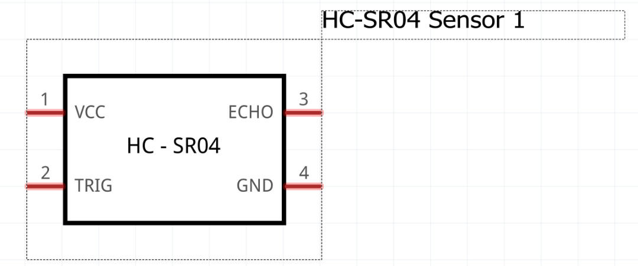
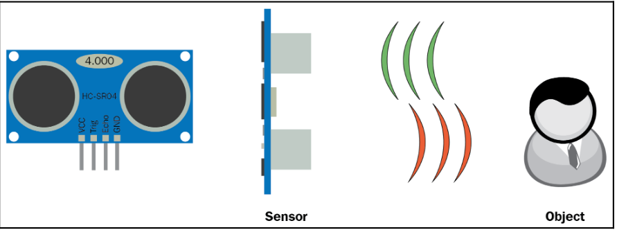
Ultraschallsensor
Ultraschallsensor / Abstandssensor ist in der Lage,
Objekte berührungslos zu erkennen und ihre Entfernung zum Sensor zu messen.
Das so entstehende Echo wird vom Sensor wieder aufgenommen und aus der Zeitspanne
zwischen dem Senden und dem Empfangen des Schallimpulses, wird der
Abstand zum Objekt berechnet.
Es kann Entfernungen in der messen Bereich von 0–180 cm, mit einer Auflösung von etwa 0,3 cm.

Slide 10
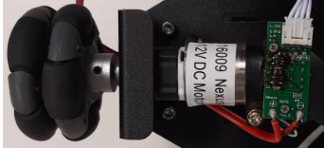
1609 Nexus 12V DC Motor
Besteht aus Lichtschranke mit zwei High bzw. Low Pulse pro Motorumdrehung.

Slide 11
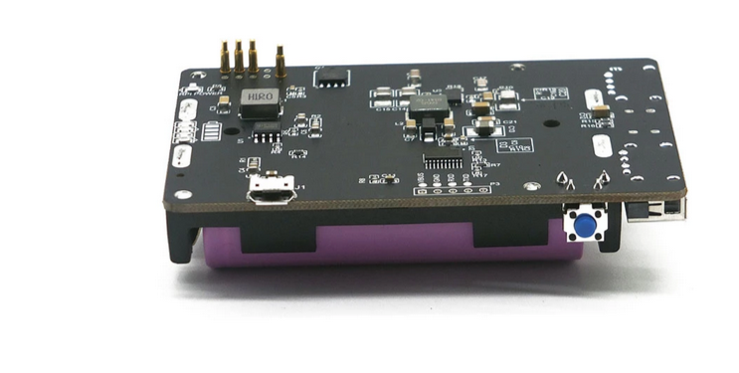
Spannung Versorgung:
18650 UPS Pro Extended Zwei USBA Port Netzteil Gerät für Raspberry Pi 4 B
Modellbau-Akkupack (LiPo) 7.4 V 3000 mAh

Slide 12
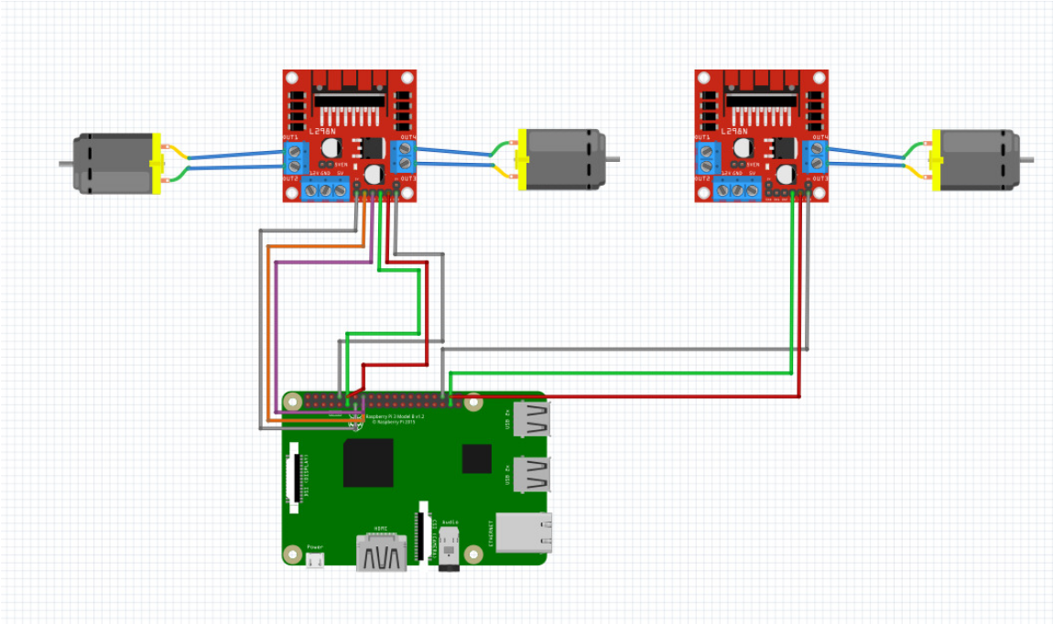
Schaltung

Slide 13
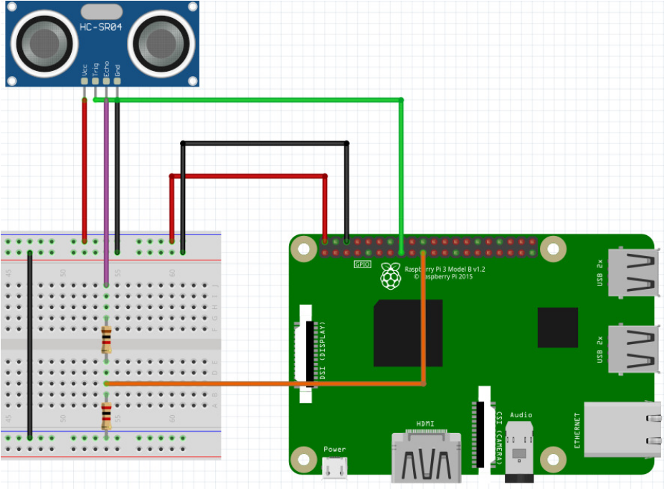
Schaltung für Abstandsensor :

Slide 14
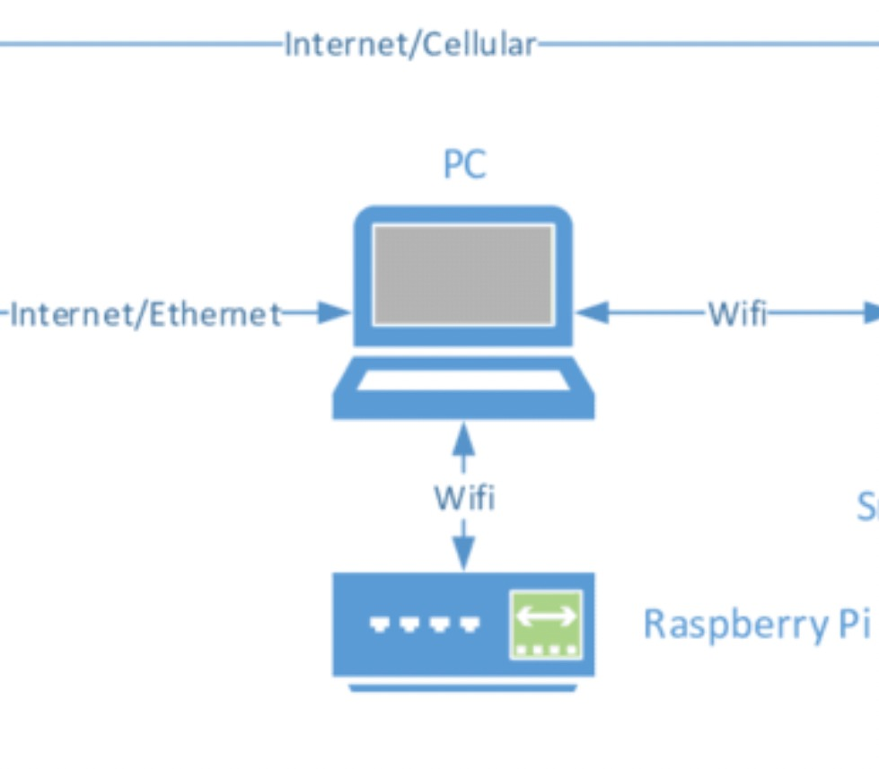
Software:

Slide 15
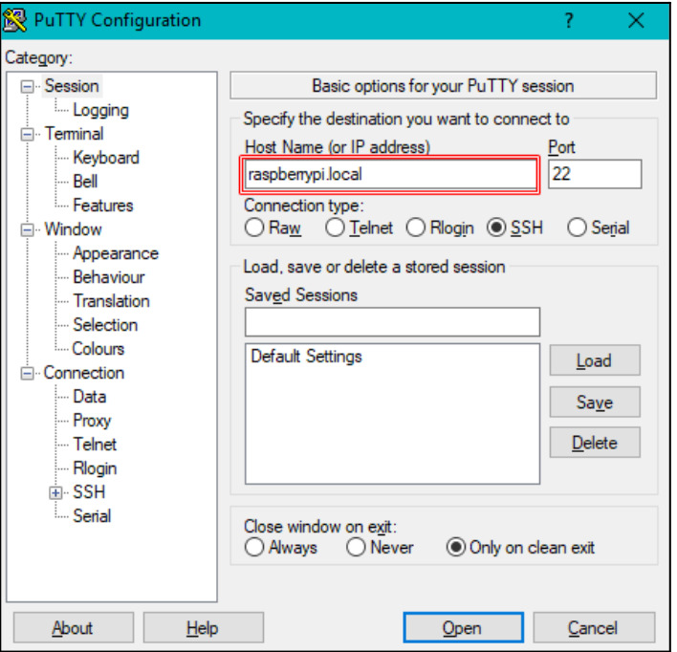
Raspberry Pi Verbindung durch SSH:

Slide 16
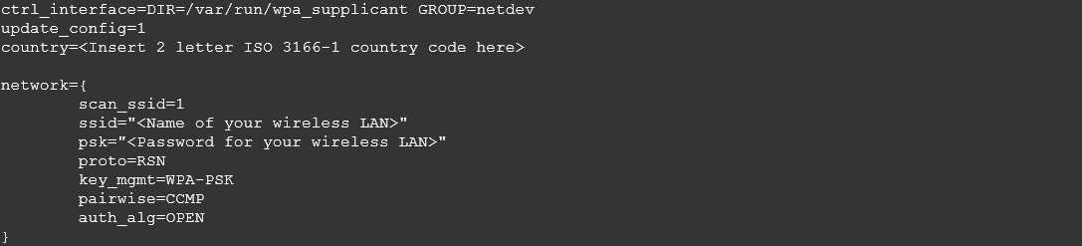
Zugriff durch IP-Adresse:
$ sudo nano /etc/wpa_supplicant/wpa_supplicant.conf
Durch diesen Code konnte Raspberry Pi auf Wlan zugreifen und eine IP-Adresse ermitteln, wodurch man Raspberry Pi auf eigenes PC Steuert.

Slide 17
Ansteuerung der GPIO-Anschlüsse:
-Wiring Pi:
Wiring Pi ist eine Bibliothek, die den Zugriff auf die GPIO-Anschlüsse des Raspberry Pi ermöglicht. Entwickelt wurde Wiring Pi in C für den BCM2835 Prozessor und kann in C und C++ genutzt werden. Der Entwickler von Wiring Pi hat ein eigenes Schema zur Pin-Nummerierung der GPIO-Anschlüsse entwickelt, da es immer wieder zu Problemen und Änderungen der Pin-Bezeichnung bei neuen Raspberry Pi Revisionen kam.

Slide 18
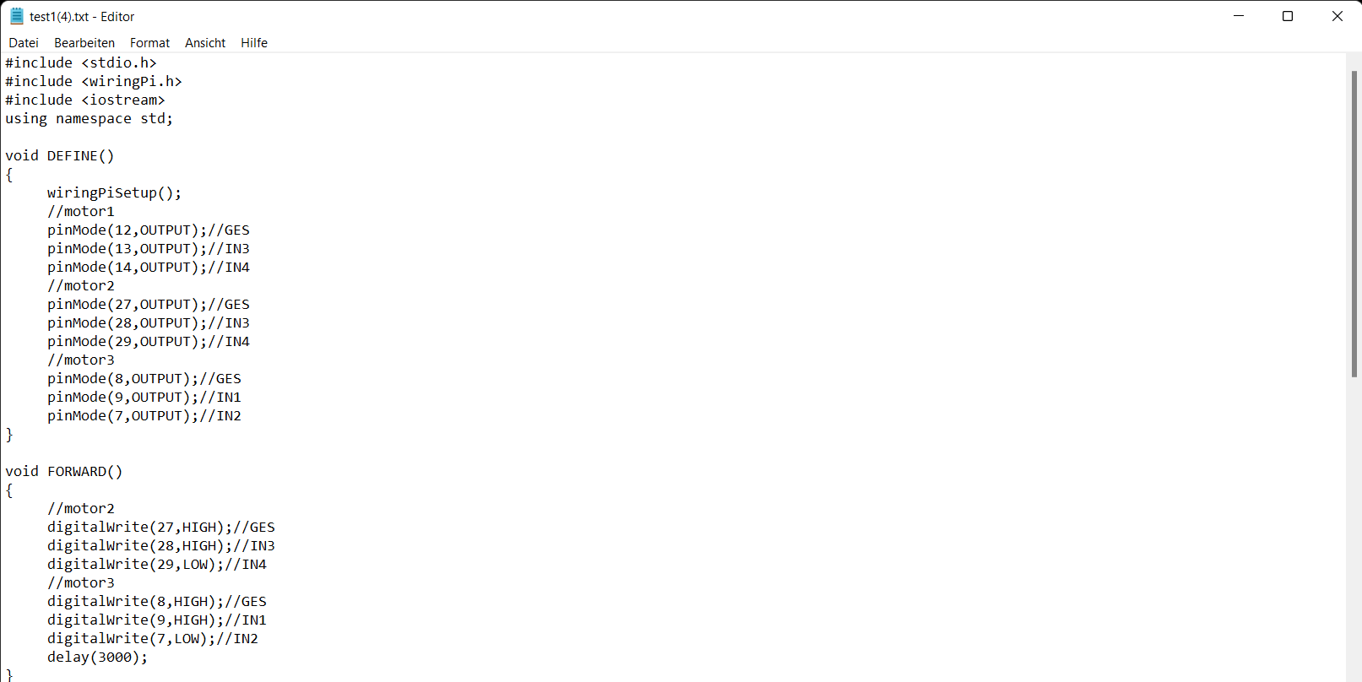
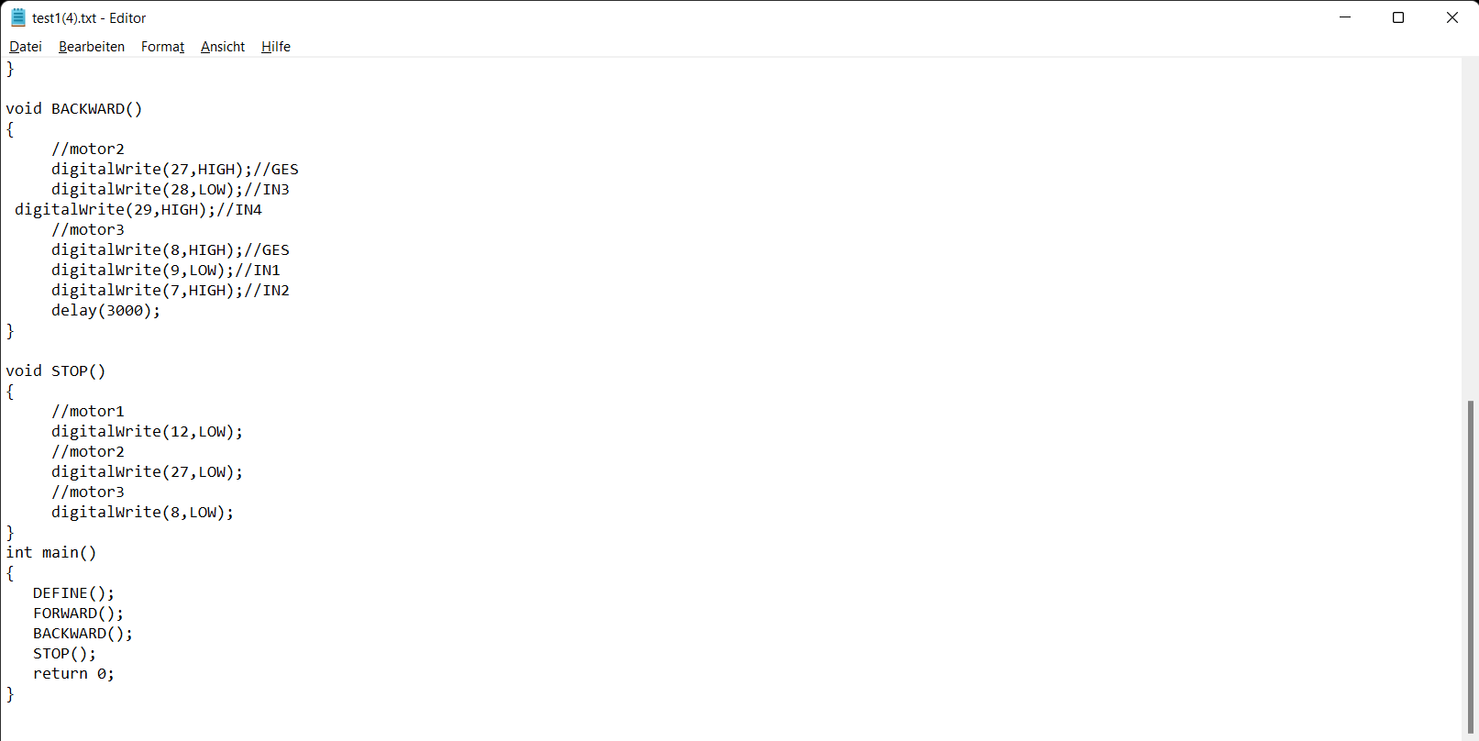
Test Code zur Ansteuerung der Motoren:
Code zur Ansteuerung der Motoren:

Slide 19
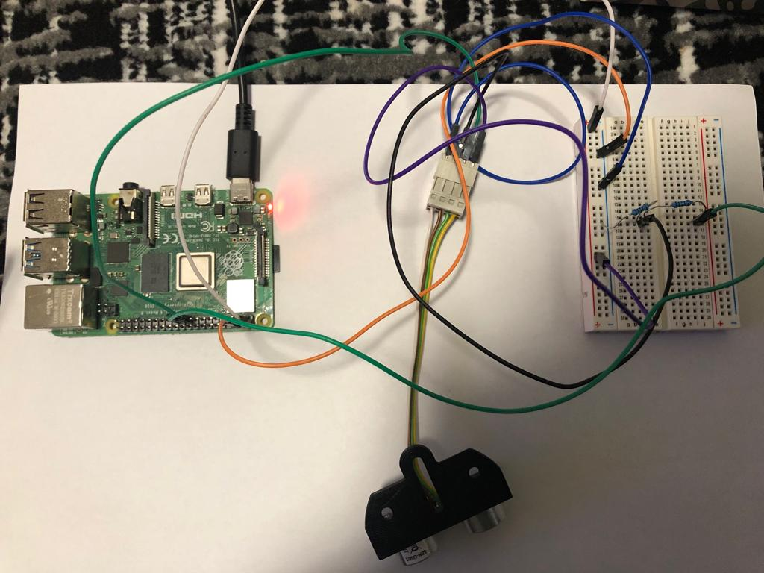
Test: Abstandsensor

Slide 20
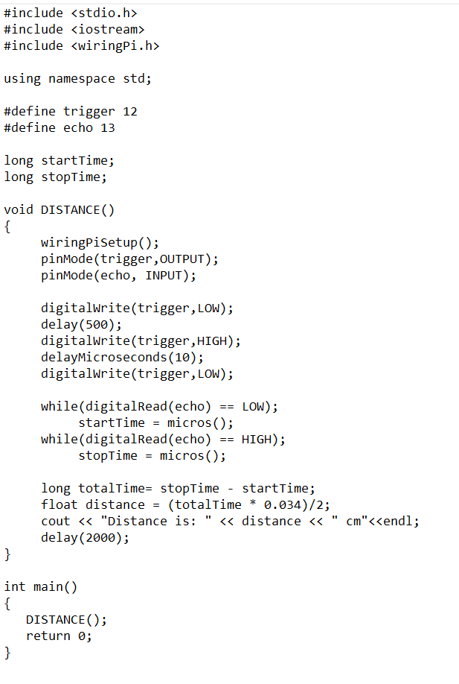
Code zur Abstandmessung:

Slide 21
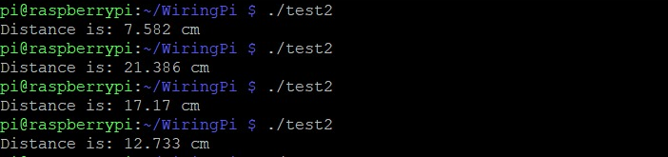
Test Ergebnis:
Wie in Dokumentation angegeben wurde
die Ultraschallsensor hat hohe Messgenauigkeit (maximale Abweichung beträgt 3 mm).
Bei unseren Berechnungen war das bei uns auch der Fall.

Slide 22
sudo apt-get install libncurses5-dev libncursesw5-dev
Installation der ncurses-Bibliothek für Steuerung
New Curses (ncurses) ist eine Programmierbibliothek, mit dem Entwickler textbasierte Benutzeroberflächen erstellen können. Es wird im Allgemeinen zum Erstellen von GUI-basierten Anwendungen oder Software verwendet. Eines der Hauptmerkmale der ncurses-Bibliothek ist, dass wir sie zum Entnehmen von Eingaben verwenden können Tastaturtasten und Steuerung von Hardwaregeräten auf der Ausgangsseite. Man kann die ncurses-Bibliothek verwenden, um Programme zu schreiben, die Schlüssel erkennen, um unseren Roboter entsprechend zu steuern. Wenn wir zum Beispiel den Aufwärtspfeil drücken, möchten wir, dass sich unser Roboter vorwärts bewegt. Wenn wir links drücken Pfeil, wir wollen, dass unser Roboter nach links abbiegt.

Slide 23
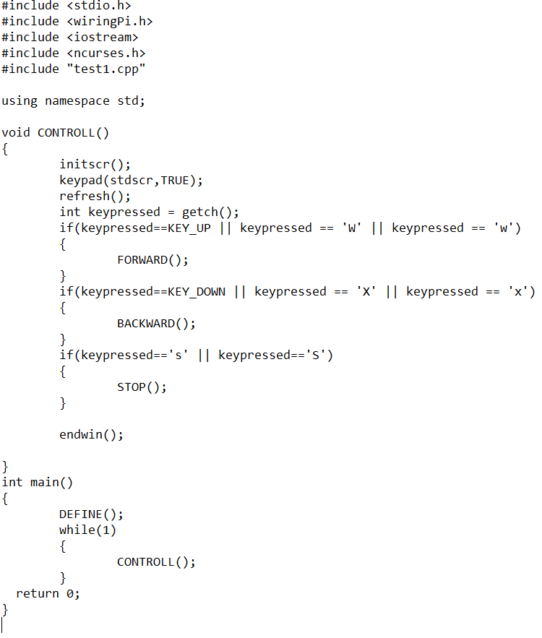
Code für Steuerung:

Slide 24
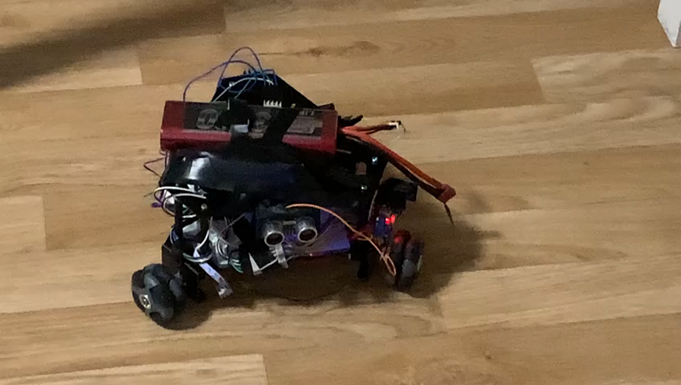

Slide 25
Zusammenfassung :
Durch dieses Projekt haben wir uns sehr gut mit dem Raspberry Pi auseinandergesetzt. Jetzt sind wir in der Lage sehr viele andere Projekte mit Raspberry Pi zu entwickeln. Das Projekt hat uns besonders geholfen, wie wir besser mit solchen Projekten umgehen. Außerdem haben wir viele Erfahrungen über Ultraschall Sensoren und Motortreiber gesammelt, die heutzutage sehr vielen Anwendungen haben.

Slide 26
Vielen Dank für ihre Aufmerksamkeit

